Slide 1
软件科学基础 课程介绍
熊英飞
北京大学

Slide 2
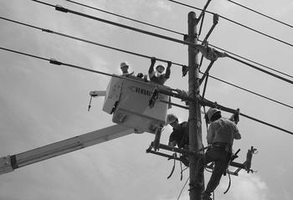
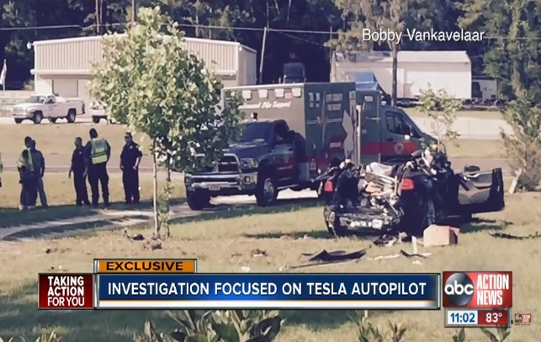
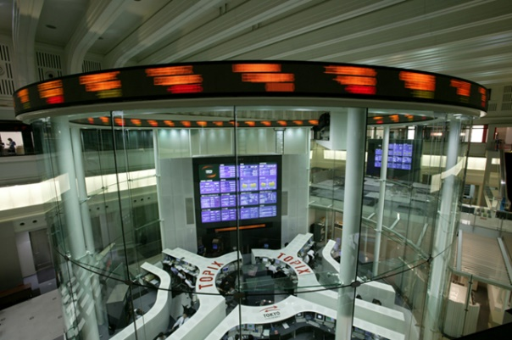
程序出错可能导致灾难性事故
2019年波音737Max坠机事件：埃塞俄比亚航空一架波音737 MAX 8型飞机在起飞阶段坠毁，机上人员全数遇难。
2016年特斯拉车祸：自动驾驶模式下的特斯拉汽车和卡车相撞，导致驾驶员当场丧生
2011年亚马逊宕机事故：亚马逊云计算出现了超过2天的宕机事故，造成的资金和信誉损失难以估算
事故原因：飞机MCAS防失速自动系统软件存在缺陷
事故原因：在强烈日光条件下，摄像头进入盲区，但软件系统并没有捕获这一情况
事故原因：软件配置错误导致部分结点请求激增，不断转发请求压垮网络

Slide 3
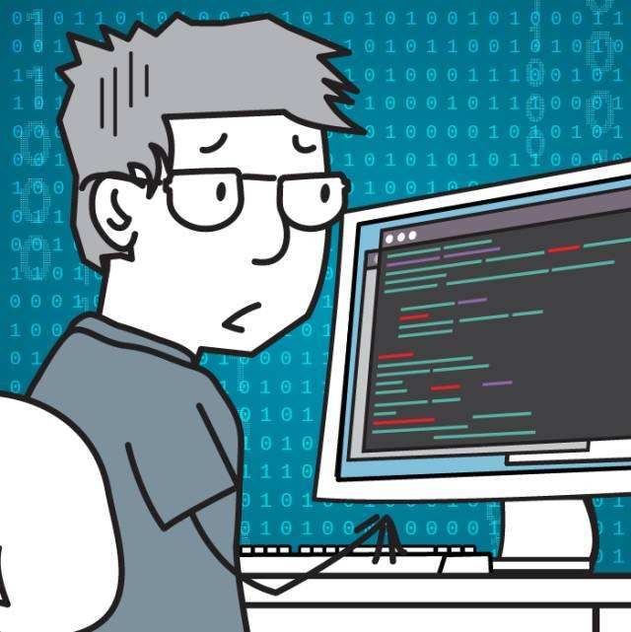

如何知道程序是正确的？
给我写一个排序
写好了，看：
quicksort (x:xs) = quicksort [a | a <- xs, a <= x] ++ [x]
++ quicksort [a | a <- xs, a > x]
程序员
老板
写对了吗？

Slide 4

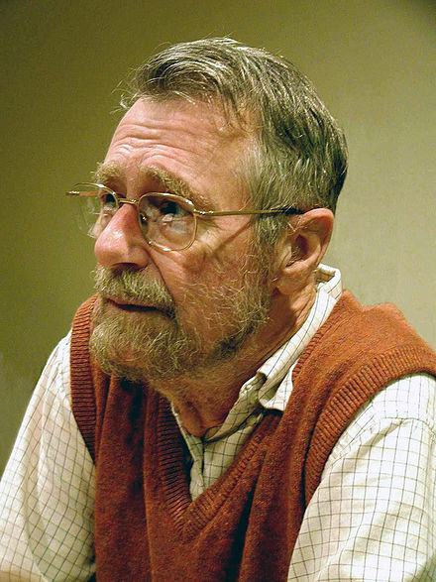
如何知道程序是正确的？
程序员：我测试了！
Testing shows the presence, not the absence of bugs.
Edsger W. Dijkstra

Slide 5


如何知道程序是正确的？
程序员：你看，我先把比x小的选出来排序，然后把比x大的选出来排序，然后把三部分按顺序合起来，过程多么合理！
自然语言存在二义性
资深程序员：“排序”的要求是什么？升序还是降序？要求时间复杂度吗？排序元素的定义域和序列长度通常哪个大？
数学家：“排序”的定义是什么？被排序元素上存在全序吗？存在偏序吗？
不容易判断自然语言的分析是否全面、正确
上述描述没有分析终止性和边界条件
“牌序”？好像是挺重要的

Slide 6
如何解决自然语言论证的问题？
数学：对事物的抽象结构与模式进行严格描述的一种通用手段（百度百科）
解决二义性问题
逻辑学：研究推理的学科，即研究如何从前提必然推出结论（百度百科）
解决论证正确性问题
数理逻辑：严格描述的逻辑学，是现代数学的基础
一系列语法规则，用于描述命题
一系列推理规则，用于证明命题是否成立

Slide 7
课程内容1：数理逻辑
高阶逻辑：
与、或、非、全称量词、存在量词、谓词
基本的推理规则
演绎
归纳
假如我早年在数理逻辑上好好下点功夫的话，我就不会犯这么多的错误。不少东西逻辑学家早就说了，可我不知道。要是我能够年轻20岁的话，就要回去学逻辑。
Edsger W. Dijkstra

Slide 8
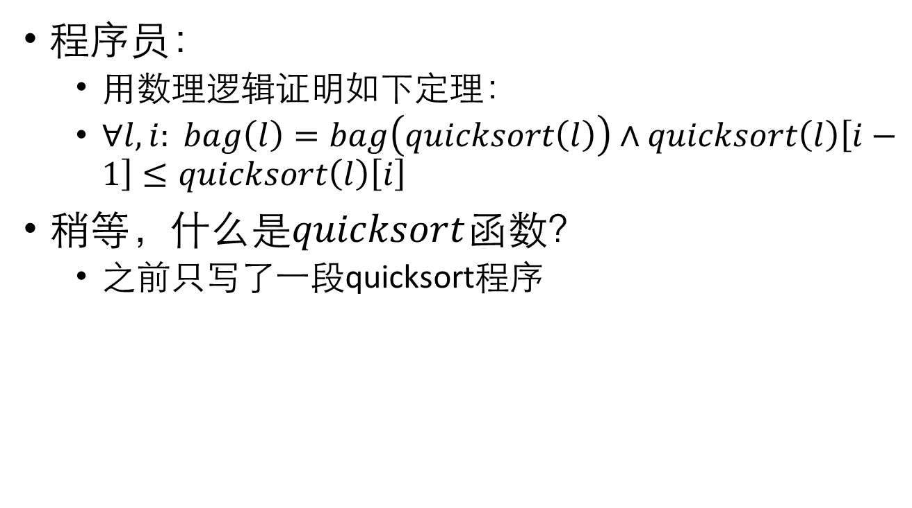
如何用数理逻辑来论证程序正确性？
程序员：
用数理逻辑证明如下定理：
$∀l,i: bag\left(l\right)=bag\left(quicksort\left(l\right)\right)∧quicksort\left(l\right)\left[i−1\right]≤quicksort\left(l\right)\left[i\right]$
稍等，什么是$quicksort$函数？
之前只写了一段quicksort程序

Slide 9
如何用数理逻辑来论证程序正确性？
如何精确的定义程序？
静态：如何定义什么是程序？
形式语法
动态：如何定义程序在执行时的行为？
形式语义
能否在程序上直接推理？
霍尔逻辑：关于论证程序行为的逻辑

Slide 10
课程内容2：形式语义
形式语法：上下文无关文法
形式语义：
操作语义：将语句解释为抽象机器上的操作
公理语义：将语句解释为逻辑系统中的推导规则
公理语义又叫霍尔逻辑

Slide 11
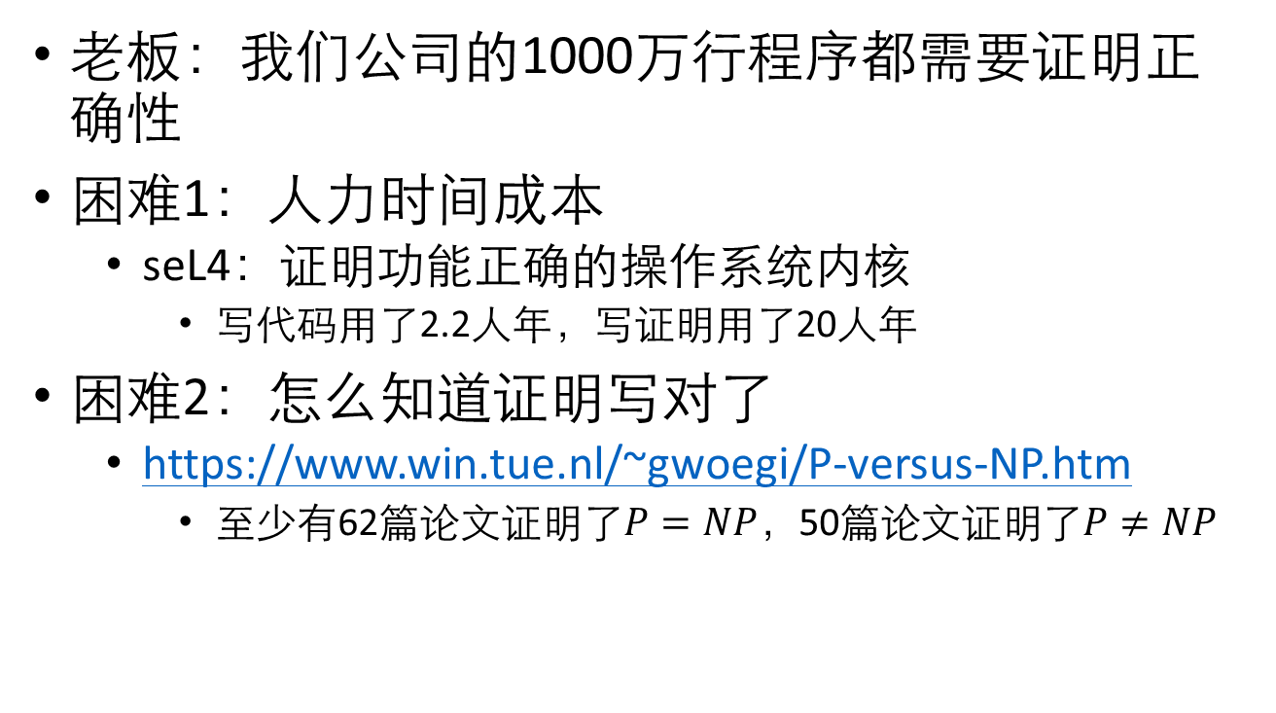
论证程序的正确性
老板：我们公司的1000万行程序都需要证明正确性
困难1：人力时间成本
seL4：证明功能正确的操作系统内核
写代码用了2.2人年，写证明用了20人年
困难2：怎么知道证明写对了
https://www.win.tue.nl/~gwoegi/P-versus-NP.htm
至少有62篇论文证明了$P=NP$，50篇论文证明了$P≠NP$

Slide 12
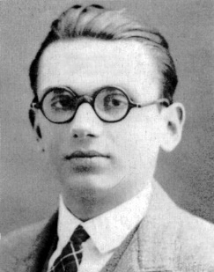
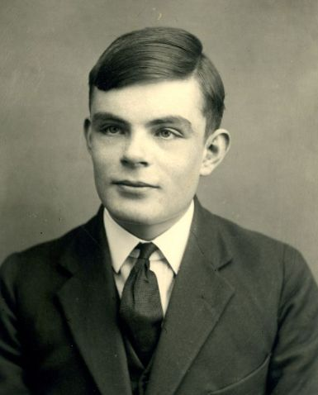
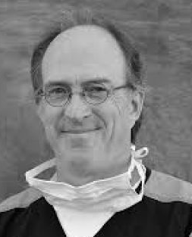
针对困难1：能不能让计算机自动判断程序的正确性？
能否让计算机自动证明程序正确性或不正确性？
否定三联
“总是有些定理不存在证明的。”
——哥德尔不完备定理，1931年
“对于停机这个性质，无论什么算法，总是有程序没法自动证的。”——停机问题，1936年
哥德尔
“世界上绝大多数程序性质都跟停机一样没法自动证。”——莱斯定理，1953年
图灵
莱斯
注：以上说法是为了方便理解，均不严谨，也不是作者原话。

Slide 13
妥协：自动证不出来的程序就不让写
类型系统：类型系统采用自动分析阻止程序犯某种错误
C语言的类型系统阻止了什么错误？（相对B语言）
Java的类型系统包含throws关键字，阻止了什么错误？
类型系统通常不能准确判断任意程序，会禁止部分正确程序的编写
能否举一个被C语言类型系统阻止的正确程序的例子？
int a = 1; int b = &a; int* c = b; return *c;
能否举一个被Java异常检查系统阻止的正确程序的例子？
void m() throws IOException { if (false) throw new DataFormatException(); }
考虑语言的表达能力，目前类型系统只能处理很小一部分错误类别
部分高效算法已经无法在Rust写出

Slide 14
课程内容3：类型系统
类型系统基本概念
小型带类型语言STLC
引用类型
子类

Slide 15
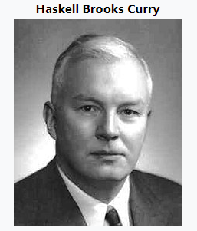
针对困难2：能否自动检查证明的正确性？
能，并且能套用类型检查算法
“‘命题-证明’和‘类型-值’之间存在对应关系。”
——Curry-Howard Correspondence，1934-1969

Slide 16
课程内容4： 交互式定理证明工具
交互式定理证明工具Coq
包含函数式编程语言Gallina
支持定义命题和证明
自动检查证明是否证明命题
并随时提示程序员还没有完成证明的部分
前三部分课程内容均可在Coq中写出

Slide 17
小结：为程序正确性构建的理论和方法
数理逻辑：定义和证明定理
形式语义：证明程序的正确性
类型系统：阻止部分类型的错误
交互式定理证明工具：确保证明的正确性

Slide 18
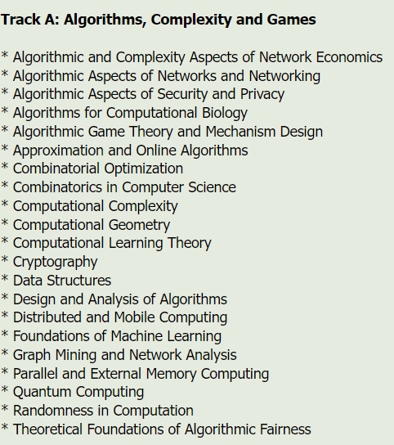
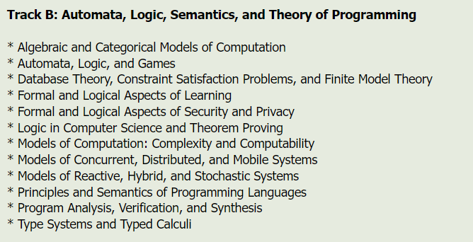
计算机理论分类
理论计算机科学通常根据ICALP的CFP分成A，B两类
A为计算的理论，也被部分国内学者称为美式理论计算机科学
B为软件的理论，也被部分国内学者称为欧式理论计算机科学
保障软件正确性的理论构成了现代软件系统的基础，也组成了理论计算机科学的半边天

Slide 19
本课程与相关课程
本课程：数理逻辑、形式语义、类型系统、Coq
计算概论A实验班（本，胡振江、张伟）
系统学习函数式程序设计和证明语言Agda
数理逻辑（本，王捍贫）、高级逻辑学（研，谢冰）
深入学习数理逻辑
程序设计语言的形式语义（研，王捍贫、曹永知）
深入学习形式语义
编程语言设计原理（研，胡振江、赵海燕）
深入学习类型系统

Slide 20
本课程与相关课程
本课程：数理逻辑、形式语义、类型系统、Coq
软件分析技术（本，熊英飞）
自动判断部分程序正确性的理论、方法和技术
软件测试导论（本，郝丹）
自动判断部分程序不正确性的理论、方法和技术
编译原理（本，张路、刘先华、王迪等）
如何实现程序设计语言
概率编程导论（研，张昕）
如何基于概率构建程序设计语言

Slide 21
软件相关基础课程
研究生
高级逻辑学
程序设计语言 的形式语义
编程语言 设计原理
概率编程导论
本科生
数理逻辑
软件测试导论
软件分析技术
软件科学基础
编译原理
计算概论实验班
计算概论
依赖关系仅供参考，实际中通常不需要

Slide 22
教学方式
传统理论课的问题：在理论课上得高分的同学仍然存在理论基础不牢的问题
概念不清、混用数学概念和编程概念、证明推导随意
猜想：数学定理证明不好阅卷，采用“显然”“易证”等模糊说法也能过关
本课程：首先介绍Coq，所有理论在Coq中构建，所有证明习题用Coq完成
理论基础：数理逻辑、形式语义、类型系统
实践：在Coq中实现上述内容和证明定理

Slide 23
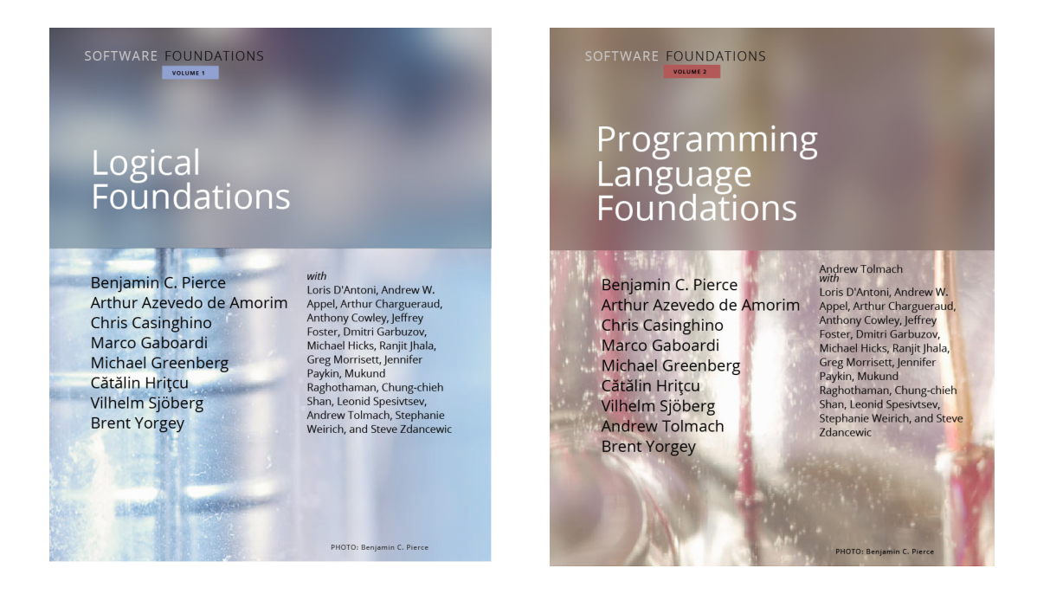
教材
网址：https://softwarefoundations.cis.upenn.edu/
志愿者维护的中文翻译版（不推荐）：https://coq-zh.github.io/SF-zh/
课程采用最新版英文教材

Slide 24
作业形式
教材每一章都是一个Coq文件，教材正文为注释，大部分习题为不完整的Coq程序
将Coq程序补充完整，运行脚本自我打分
本地通过之后发送文件给助教

Slide 25
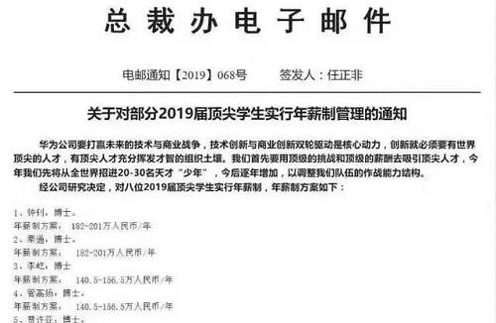
预期学习收益
打基础
对软件理论知识有全面了解
为进一步学习后续课程打下 基础
为开展软件方向的科研打下 基础
增能力
熟练使用交互式定理证明编程 语言和工具
对软件理论的全面了解提升 日常软件开发能力
找工作
带证明软件于2011年被《麻省理工技术评论》评为年度十大技术
越来越多的软件企业开始采用定理证明的方式构造核心代码
华为、阿里、微软
部分航空航天、高铁企业、研究所
自动定理证明也是大模型企业专攻的方向
DeepMind, OpenAI, DeepSeek……

Slide 26
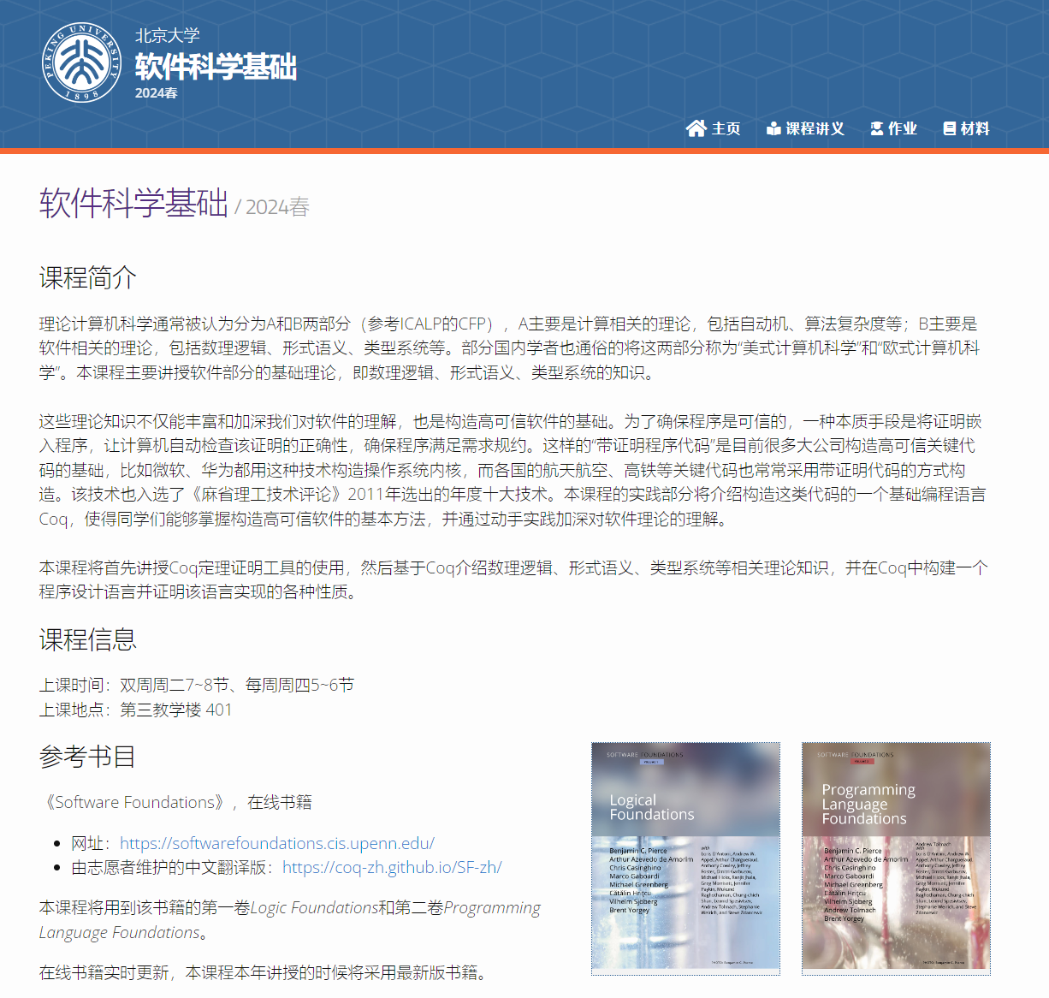
课程主页
https://xiongyingfei.github.io/SF/

Slide 27
任课教师与助教
教师：熊英飞
2009年于日本东京大学获得博士学位
2009-2011年在加拿大滑铁卢大学从事博士后研究
2012年加入北京大学，现任长聘副教授
办公室：理科一号楼1431
邮件：xiongyf@pku.edu.cn
助教：黄柘铳
博士一年级
邮件：willhuang@stu.pku.edu.cn

Slide 28
评分方式
作业：50分
期末考试：50分
作业：
独立完成
下周四上课前提交
助教评分
考试：
闭卷考试
考察概念理解和运用为主
尽量避免需要记忆的内容，如果考到会给出
难度控制：尽量做到平时搞懂学习内容，独立完成习题的情况下可以得高分

Slide 29
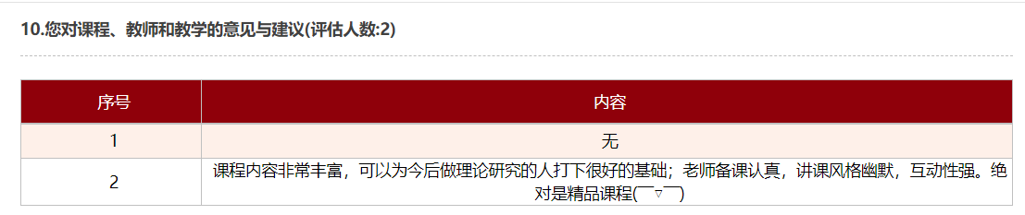
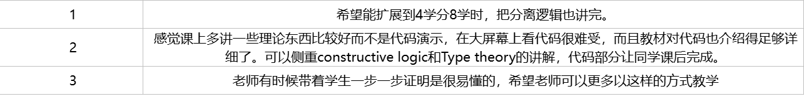
开课历史和评估分数
年份 | 课程评分
2021（研究生，软件理论基础与实践） | 98.89
2022（本科生，软件理论基础与实践） | 96.67
2023（本科生，软件科学基础） | 97.4
2024（本科生，软件科学基础） | 95.83

Slide 30
作业
下载教科书及相关Coq代码
https://softwarefoundations.cis.upenn.edu
安装Coq系统和至少一个开发环境
https://coq.inria.fr/download
CoqIDE：自带独立开发环境
VSCode插件：VSCoq
Emacs插件：Proof General

